Slide 1


Slide 2
Campo de Acción del Ing. Sistemas
RICARDO MARCELO VILLALOBOS
ricardomarcelo@hotmail.com

Slide 3
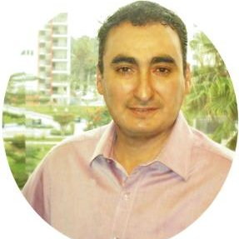
Hoja de Vida
Profesional en Ingeniería de Sistemas, con Maestría en Ingeniería de Software en la UNMSM, con experiencia profesional en los sectores público y privado como MINSA, IPD, Hermes, BitMinds, Equifax, entre otros.
Además comparto mi experiencia en la docencia para las ISIL, UCV, UNI y UNMSM. Soy autor de varias publicaciones en el rubro de Ingeniería de Software para la Editorial Macro.

Slide 4
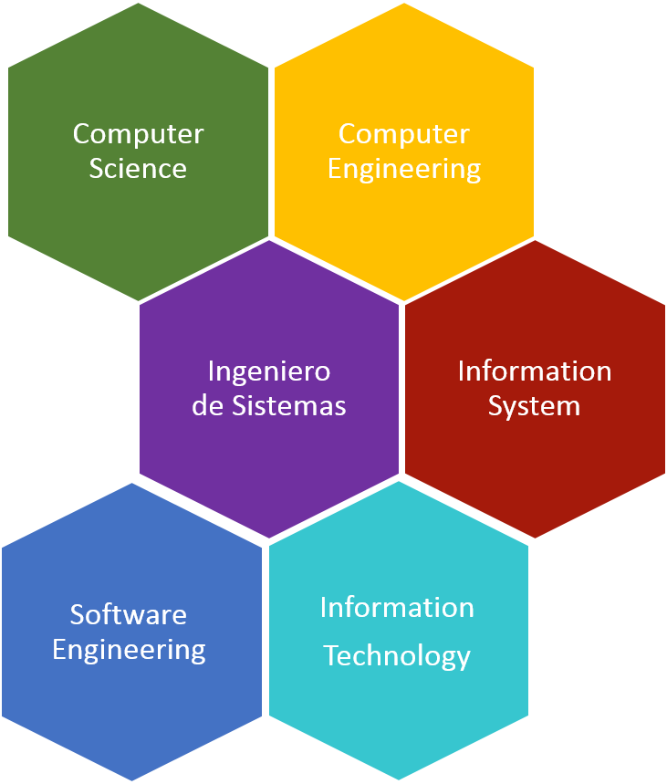
Diversas disciplinas en la Ing. de Sistemas

Slide 5

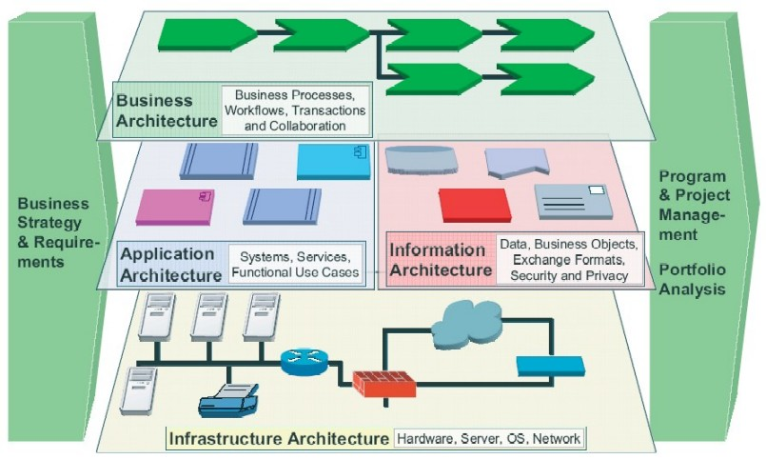
Por donde empiezo

Slide 6
Estructura del Departamento de IT
Director de IT (CIO)
Gerente de Proyectos IT
Gerente de Calidad - QA
Jefe de Proyectos
Analista
Programador
Jefe de QA
Jefe de Estándares y Procesos
Analista QA
Analista de Procesos
Gerente de Arquitectura
Arquitectos Juniors

Slide 7
Estructura del Departamento de IT
Director de IT
Gerente de Services Desk
Gerente de Infraestructura
Jefe de HelpDesk
Soporte Técnico
Jefe de Incidencias
Soporte de Aplicaciones
Jefe de Redes y Comunicaciones
Técnico de redes
Jefe de SO
Técnico de SO
DBA
Técnico de BD

Slide 8

Herramientas de IT

Slide 9

Certificaciones Internacionales de IT

Slide 10


